Slide 1
TUẦN 10
Tập viết:
Ôn chữ viết hoa G, H

Slide 2
KHỞI ĐỘNG

Slide 3
Đuổi con trùng

Slide 4
Chữ hoa E, Ê cỡ nhỏ cao mấy ô li?
Chữ hoa E, Ê cỡ nhỏ cao 2 li rưỡi

Slide 5
Chữ hoa E
gồm mấy nét?
Chữ hoa E là kết hợp của 3 nét cơ bản: 1 nét cong dưới, 2 nét cong trái nối liền nhau, tạo vòng xoắn nhỏ giữa thân chữ

Slide 6
Cấu tạo của
chữ hoa E và chữ hoa Ê có gì khác nhau?
Chữ hoa Ê có thêm 2 nét thẳng xiên ngắn

Slide 8
G
H
Notes:
Liên hệ facebook cá nhân: https://www.facebook.com/nhilinh.phan/
Nhóm: https://www.facebook.com/groups/443096903751589
Hoặc zalo: 0916.604.268 để được hỗ trợ soạn giáo án

Slide 9
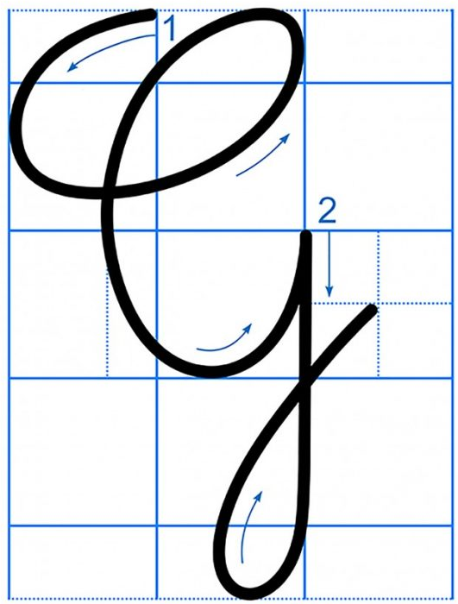
THẢO LUẬN NHÓM BÀN
Câu 1: Nêu chiều cao và độ rộng các chữ hoa G, H
Câu 2: Chữ hoa G, H gồm mấy nét?

Slide 10
1. Nêu chiều cao và độ rộng của chữ hoa G
Chữ hoa G cao 4 li và rộng 2 li rưỡi
2. Nêu cấu tạo của chữ hoa G
Chữ hoa G gồm 2 nét:
- Nét 1: là kết hợp của 2 nét cơ bản: cong dưới và cong trái nối liền nhau, tạo vòng xoắn to ở đầu chữ.
- Nét 2: Khuyết ngược

Slide 12
Viết bảng con chữ hoa G

Slide 13
1. Nêu chiều cao và độ rộng của chữ hoa H
Chữ hoa H cao 2 li rưỡi và rộng 2 li rưỡi
2. Nêu cấu tạo của chữ hoa H
Chữ hoa H gồm 3 nét:
- Nét 1: là kết hợp của 2 nét cơ bản: con trái và lượn ngang
- Nét 2: là kết hợp của 3 nét cơ bản: khuyết ngược, khuyết xuôi và móc ngược phải
- Nét 3: Thẳng đứng

Slide 15
Viết bảng con chữ hoa H

Slide 16
Gành Hào

Slide 17
Gành Hào là địa danh nổi tiếng thuộc tỉnh Bạc Liêu.
Gành (ghềnh) là chỗ lòng sông bị thu hẹp và nông, có đá lởm chởm chắn ngang, làm cho dòng nước dồn lại và chảy xiết.

Slide 18
Gành Hào
o

Slide 19
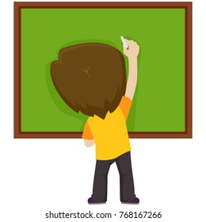
Gành Hào

Slide 20
Hoa thơm dù mọc bờ rào
Gió nam, gió bắc, hướng nào cũng thơm.
Ca ngợi vẻ đẹp tự nhiên của hoa và của mọi vật, mọi người luôn tỏa sáng trong mọi hoàn cảnh.

Slide 21
Viết bảng con
Hoa Gió

Slide 22
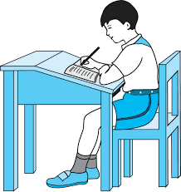
Tư thế ngồi viết:
- Lưng thẳng, không tì ngực vào bàn.
- Đầu hơi cúi.
- Mắt cách vở khoảng 25 đến 30 cm.
- Tay phải cầm bút.
- Tay trái tì nhẹ lên mép vở để giữ.
- Hai chân để song song thoải mái.

Slide 23
Thực hành viết vở
Notes:
23

Slide 24
Chúc các em học tốt!
Notes:
24

